Slide 1
স্বাগতম
গাঁদা ফুলের শুভেচ্ছা

Slide 2
শিক্ষক পরিচিতি
শিমুল সুলতানা হেপি প্রঃশিঃ
কীর্তি পাশা সঃ প্রাঃবিদ্যালয়,ঝালকাঠি।

Slide 3
পাঠ পরিচিতিঃ
বিষয়ঃ বাংলা
শ্রেনিঃ ৩য়
পাঠঃ আমাদের এই বাংলাদেশ
পাঠ্যাংশঃ সূর্য ---------বাংলাদেশ।
সময়ঃ ৪০ মিনিট

Slide 4
শিখন ফলঃ
শোনাঃ২’১ ছড়া/কবিতা শুনে মূল বিষয় বুঝতে পারবে।
বলাঃ২’১ ছড়া/কবিতা শ্রবন যোগ্য স্বরে আবৃত্তি করতে পারবে।
২’২ ছড়া/কবিতার মূল বিষয় বলতে পারবে।

Slide 5
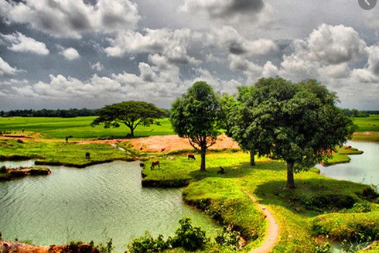
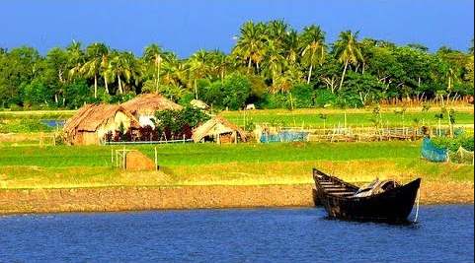
পূর্ব জ্ঞান যাচাই
আমাদের দেশের নাম কী?

Slide 6
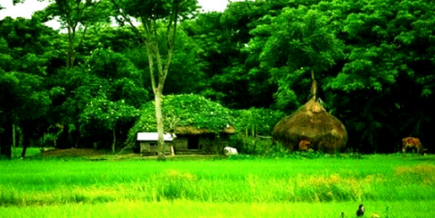
পাঠ ঘোষনাঃ
’’আমাদের এই বাংলাদেশ’’

Slide 7
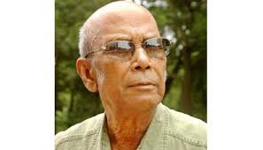
কবি পরিচিতিঃ
কবির ছবি, জন্ম-মৃত্যু, উল্লেখযোগ্য রচনা
কবি সৈয়দ শামসুল হক
(২৭ডিসেম্বর ১৯৩৫-২৭সেপ্টেবর ২০১৬)
খেলারাম খেলে যা,নিষিদ্ধ লোবান, রক্ত গোলাপ,
Notes:
১৯৩৫

Slide 8
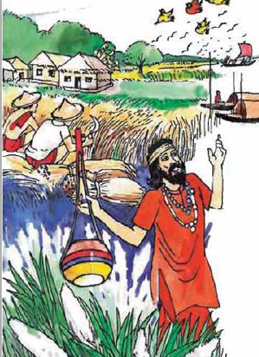
বিষয়বস্তুঃ

Slide 9
পাঠ্য বইয়ের সাথে সম্পর্ক স্থাপনঃ পৃঃ৫(১-৫ লাইন)

Slide 10
নতুন শব্দ
প্রিয়, পূর্ব দেশ ।
প্রিয়- পছন্দ করা হয় এমন
পূর্ব দেশ- পূর্ব দিকে আছে এমন দেশ
যুক্ত বর্ণ
সূর্য- র্য
পূর্ব- র্ব

Slide 11
দলীয় কাজঃ
৫ টি দলে ভাগ করে ২ লাইন করে পড়তে বলব

Slide 12
মূল্যায়নঃ
মৌখিক ভাবে নিম্নের প্রশ্নের উত্তর দিবে ।
# সূর্য ওঠার পূর্ব দেশ কোনটি ?
# কোন দেশ আমাদের প্রিয় ?

Slide 13
পাঠ সমাপ্তি
ধন্যবাদ

